Slide 1

ОНТП «Функциональная грамотность» (2021–2025 гг.).
Отчет за 3 этап
«Внедрить электронные ресурсы информационных банков эффективных практик формирования функциональной грамотности обучающихся»

Slide 2
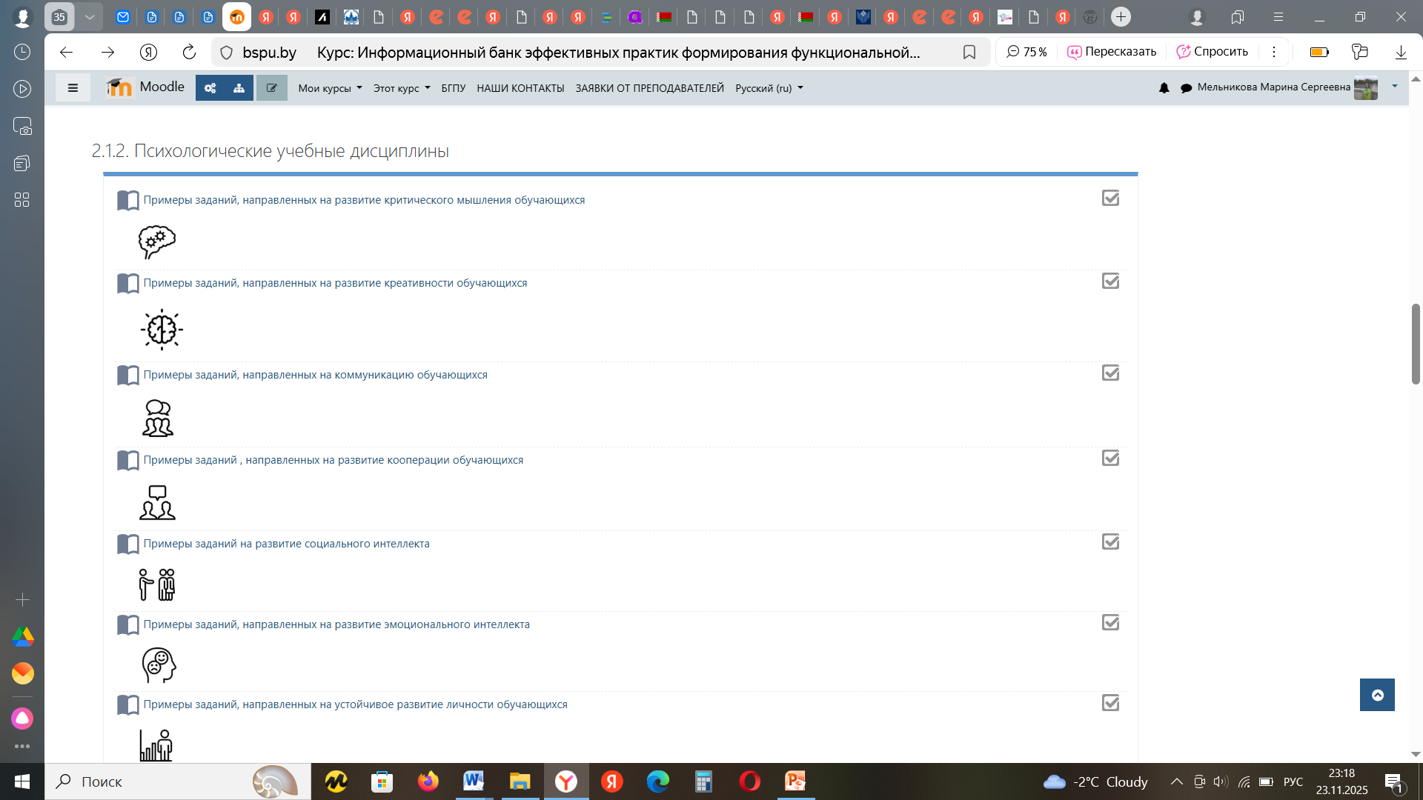
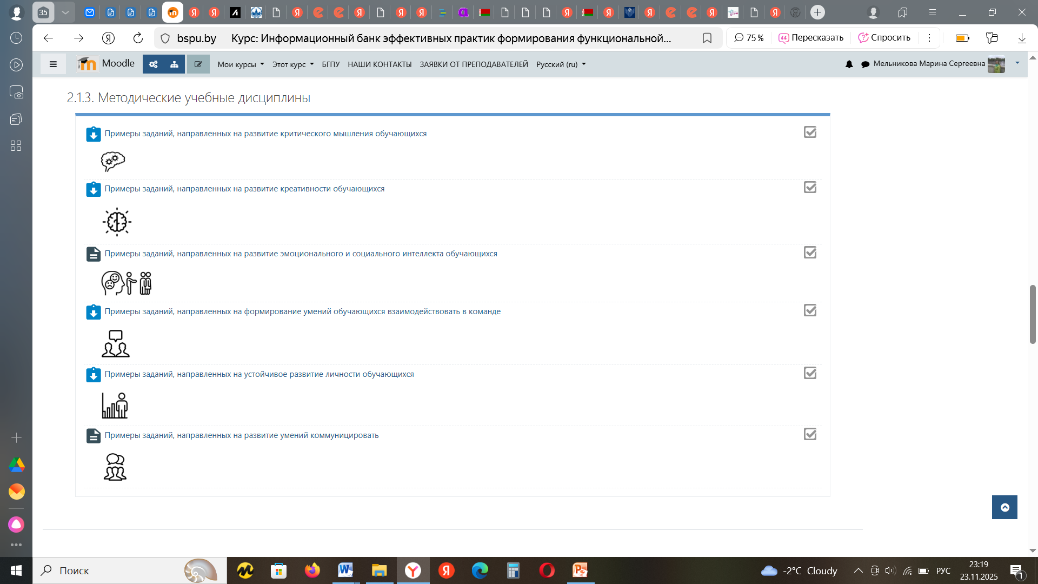
Внедрение разработанных дидактических материалов осуществлялось в
образовательном процессе на факультете дошкольного образования
1
разные виды заданий, направленные на формирование универсальных компетенций обучающихся
в процессе проведения практических и семинарских занятий:
«Психология» (1 курс дневной и заочной форм получения образования, 325 обучающихся);
«Психология развития» (2 курс дневной формы получения образования, 143 обучающихся);
«Конфликтология» (3 курс дневной формы получения образования, 129 обучающихся);
«Субкультура дошкольного детства» (4 курс дневной формы получения образования, 118 обучающихся);
в процессе проведения лекций практических и занятий:
«Технологии логико-математического развития детей дошкольного возраста» (3 курс заочная форма получения образования, 98 обучающихся»;
«Теоретические основы математического развития детей дошкольного возраста» (3 курс дневная форма получения образования , 129 обучающихся)

Slide 3
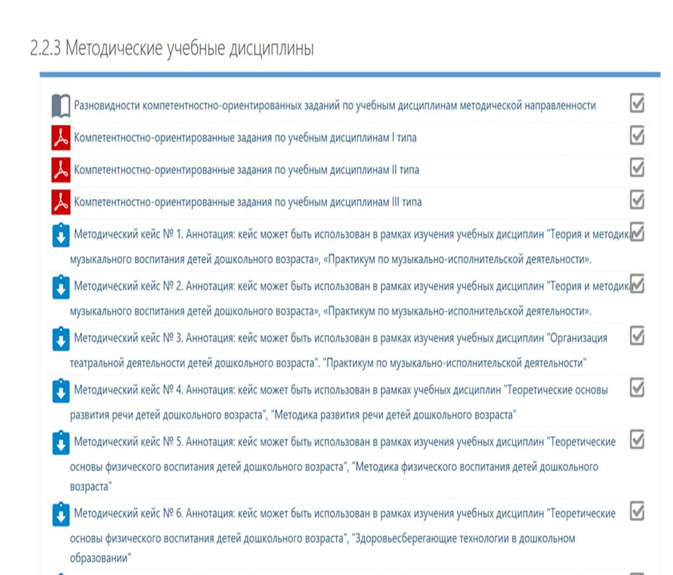
компетентносто-ориентированные задания разных типов по учебным дисциплинам педагогической, психологической и методической направленности
2
в процессе проведения практических занятий по учебным дисциплинам:
«Дошкольная педагика» (1 курс дневной и заочной форм получения образования, 325 обучающихся);
«Семейная педагогика и домашнее воспитание» (3 курс дневная форма получения образования, 129 обучающихся и 3 курс заочная форма получения образования, 89 обучающихся);
«Теория и методика ознакомления с социальной действительностью детей дошкольного возраста» (3 курс заочная форма получения образования, 98 обучающихся);
«Теоретические основы математического развития детей дошкольного возраста» в рамках изучения тем «Основные математические понятия» (3 курс заочная форма получения образования, 89 обучающихся);
«Теория и методика музыкального воспитания детей дошкольного возраста» (2 курс дневная форма получения образования, 131 обучающийся
в процессе проведения экзамена по учебным дисциплинам:
«Теория и методика музыкального воспитания детей дошкольного возраста», «Теория и методика развития изобразительного творчества детей дошкольного возраста» 3 курс заочная форма получения образования, 89 обучающихся)

Slide 4

3
методические кейсы по учебным дисциплинам методической направленности, способствующие формированию готовности обучающихся к формированию основ функциональной грамотности детей дошкольного возраста
в процессе проведения практических занятий:
«Теория и методика музыкального воспитания детей дошкольного возраста» внедрялись методические кейсы № 1, № 2, в рамках изучения темы «Игровые методы в музыкальном воспитании детей дошкольного возраста», методический кейс № 6 в рамках изучения темы «Взаимодействие субъектов музыкально-образовательного процесса в условиях учреждения дошкольного образования и семьи» (2 курс дневная форма получения образования, 131 обучающийся);
«Теоретические основы развития речи детей дошкольного возраста» внедрялся методический кейс №4 по теме «Освоение ребенком звуковых средств языка» (2 курс дневная форма получения образования, 131 обучающийся);
в процессе проведения практических занятий и подготовки к зачету:
«Организация театральной деятельности в учреждении дошкольного образования» внедрялся методический кейс № 3 в рамках изучения темы «Подготовка, организация и демонстрация детского мини-спектакля» (3 курс дневная форма получения образования, 130 обучающихся).

Slide 5
развитие универсальных компетенций обучающихся в процессе изучения учебных дисциплин специальности
обеспечение теоретической и методической подготовки обучающихся в вопросах формирования основ функциональной грамотности детей дошкольного возраста
Результат внедрения электронных ресурсов информационных банков эффективных практик формирования функциональной грамотности обучающихся
формирование у обучающихся умений адаптировать и применять технологии художественно-эстетического, речевого, музыкального, экологического, логико-математического развития в профессиональной деятельности для совершенствования образовательного процесса и личностного развития, что обеспечивает их готовность к формированию основ функциональной грамотности детей дошкольного возраста
1
2
3

Slide 6

дополнение раздела «Методические основы формирования функциональной грамотности будущих воспитателей дошкольного образования» посредством увеличения количества и разнообразия заданий, направленных на формирование умений взаимодействовать в команде (квизы, проекты и др.)
размещение в рамках материалов по отдельным учебным дисциплинам примеров (вариантов, шаблонов, образцов и др.) выполнения учебных заданий в разных формах (в устной, письменной, электронной форме и др.) для расширения диапазона «насмотренности» и образовательного потенциала предложенных компетентно-ориентированных заданий
Совершенствование структуры и содержания наполнения информационного банка
1
2

Slide 7
6 актов внедрения разработки в образовательный процесс факультета дошкольного образования
13 публикаций (2 научные статьи, включенные в Перечень изданий ВАК РБ)
Результаты внедрения электронных ресурсов
информационных банков эффективных практик формирования
функциональной грамотности обучающихся
1
2

